Slide 1
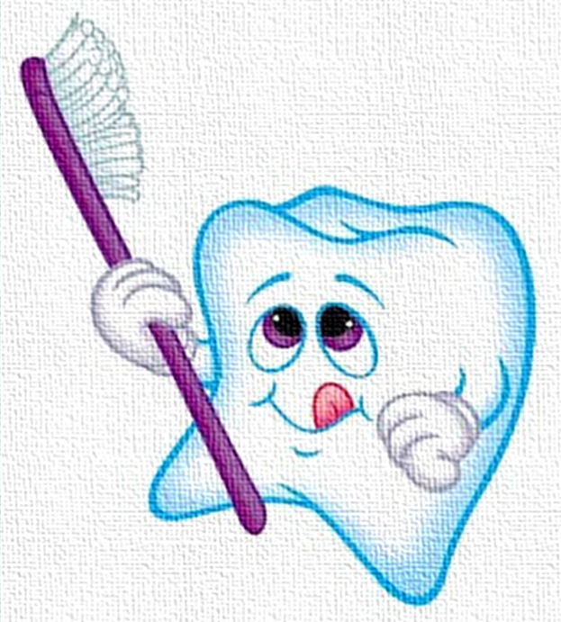
EDUCAÇÃO
Profa.Dra.Maria Salete N.P.Corrêa
Profa.Dra Marcia Turolla Wanderley
Tutora: Nadia Salem A Jabbar

Slide 2
INTRODUÇÃO
A Gengivite, a periodontite e a cárie são doenças infecciosas provocadas por bactérias agregadas que se instalam na superfície dentária, formando o biofilme dental anteriormente denominada placa bacteriana. Seu controle é realizado por métodos mecânicos e químicos que, além de eliminarem as bactérias, previnem novos ataques causados por organismos.

Slide 3
Biofilme dental
O termo biofilme tem sido utilizado para descrever comunidades de micro-organismos incluídos em uma matriz de material extracelular produzida por esses mesmos micro-organismos e pelo meio externo.

Slide 4
Para controle mecânico do biofilme dental, é necessário evidenciar os dentes do paciente para que ele possa visualizar onde está estagnado o biofilme e quais áreas requerem mais atenção e higienização
Imparato et al., 2003

Slide 5
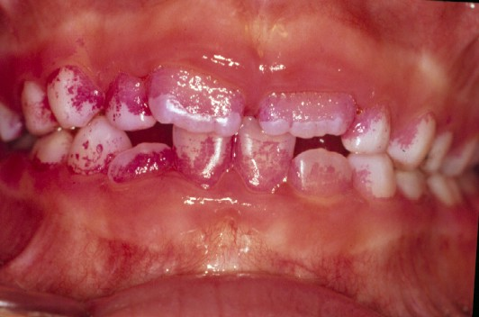
Locais de maior acúmulo:
Interproximais
Faces linguais Inferiores
Faces Vestibulares Posteriores
É muito importante explicar e mostrar ao paciente e responsáveis os locais que mais acumulou o biofilme dental para que possa melhorar a sua técnica de escovação

Slide 6
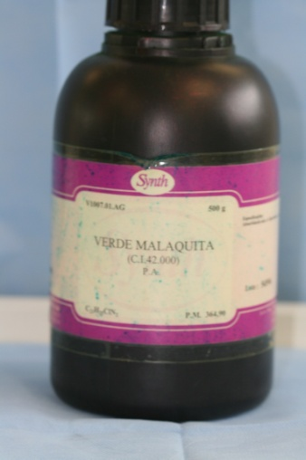
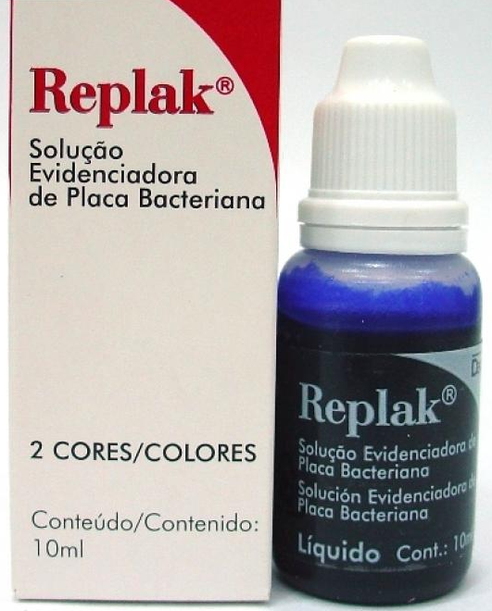
EVIDENCIADORES no mercado
Evidenciador utilizado na Clínica de Graduação da FOUSP

Slide 7
EVIDENCIADORES no mercado
Eviform concentrado
Eviform gel dental
Eviform solução para bochecho

Slide 8
Cativar o paciente infantil e fazer com que ele realize
os procedimentos de higiene bucal em casa requer
empenho, criatividade e motivação

Slide 9
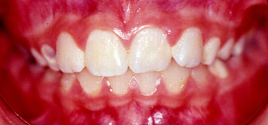
Esta criança está com placa bacteriana????

Slide 10
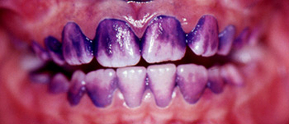
Após o uso de corante (violeta), observamos a necessidade de limpeza e adequada orientação e motivação para uma correta higiene oral.

Slide 11
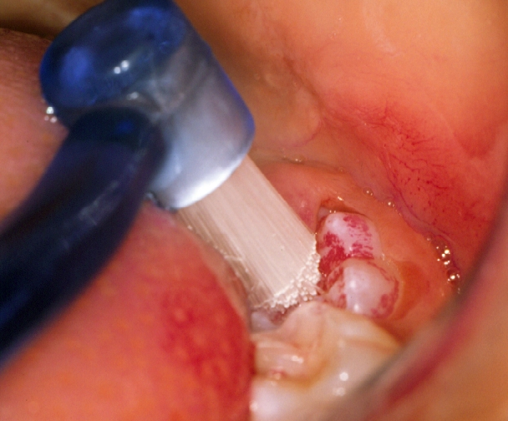
Molar em processo eruptivo costumam acumular grande quantidade
de biofilme dental e requerem atenção!!!!
Bonini GAVC

Slide 12
É fundamental que os responsáveis
pela criança tenham como praxe a
higienização bucal. E a conscientização
Cabe ao Odontopediatra, cujas atitudes
podem ser um diferencial educativo para toda a população
Criança
Comunicação
Profissional
Núcleo familiar

Slide 13
agora vamos aos exercicios
Fim

